Slide 1
Plan de afaceri ,,Meșter Faur’’S.R.L.
Director: Sadovnic Constantin
Adresa: mun. Chisinau, bd Decebal 72/2
Telefon: 022538064
e-mail: mesterfaur@gmail.com

Slide 2
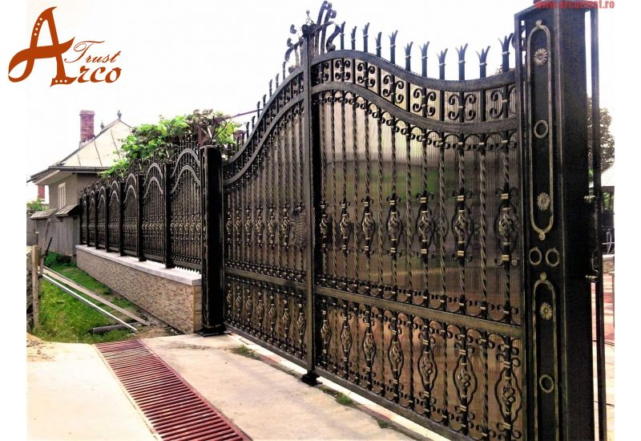
Scopul
Scopul intreprinderii este fabricarea și propunerea unei diversități de confectii din metal, la pret accesibil, avînd la bază originalitatea, operativitatea si calitatea construcțiilor metalice.

Slide 3
Obiectivele
Creșterea anuală a vânzărilor cu 20% în primii 3 ani;
Formarea unei relații de încredere cu clienții, astfel încât promovarea întreprinderii să se realizeze în primul rând prin recomandări;
Optimizarea permanenta acombinarii factorilor de producţie utilizaţi în vederea obţinerii celor mai bune rezultate economice cu costuri cât mai reduse
Îmbunătățirea constantă a calității produsului și prestărilor de serviciilor;

Slide 4
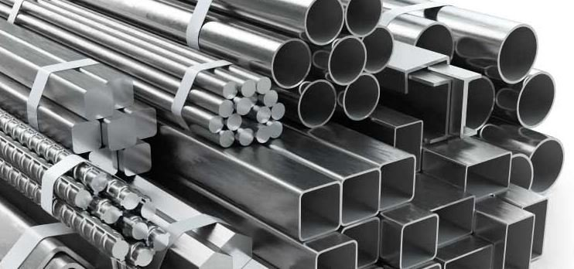
Descrierea produsului
Omului îi este caracteristic să aprecieze frumosul şi să tindă să fie înconjurat de lucrări de artă. Confecţiile metalice pot fi de asemenea frumoase şi elegante. Porţi din metal, grilaje şi uşi, balustrade şi scări, pergole şi bănci, viziere din metal cu elemente de artă de forjare creează o atmosferă de prosperitate, securitate, frumuseţe şi eleganţă.
Pentru a-si realiza obiectivele firma isi propune sa produca urmatoarele tipuri de articole:

Slide 5
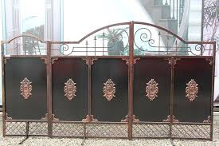
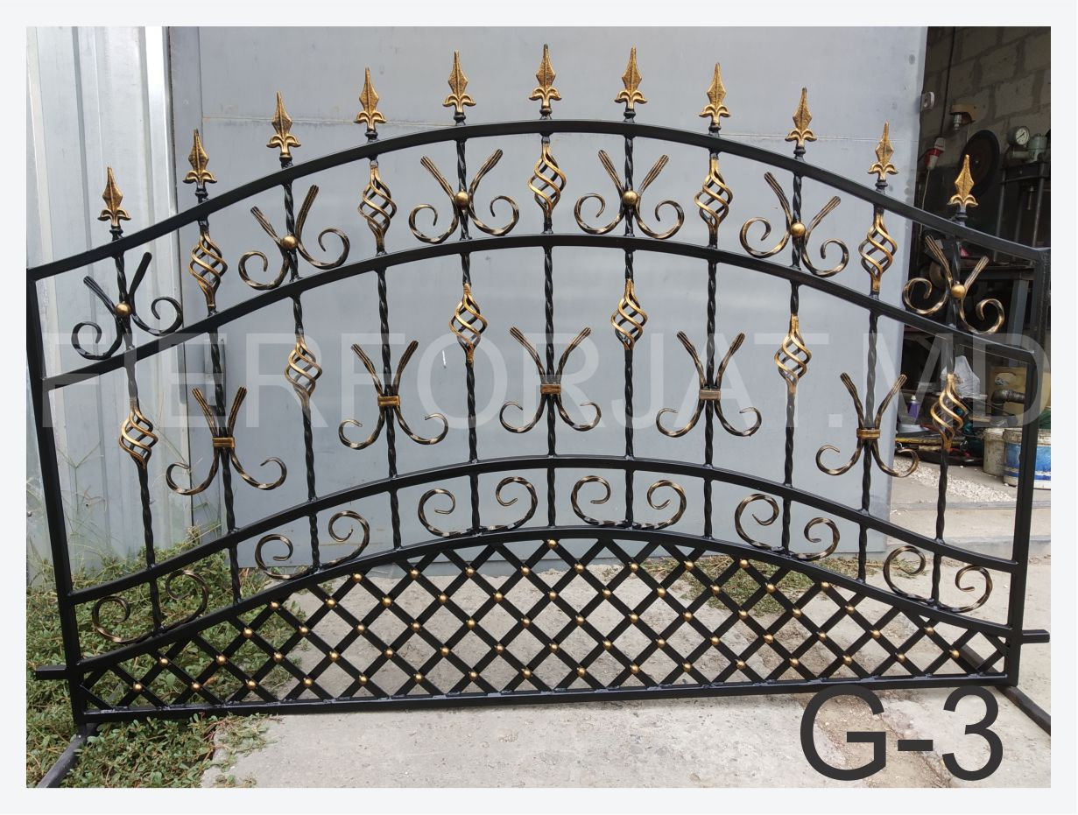
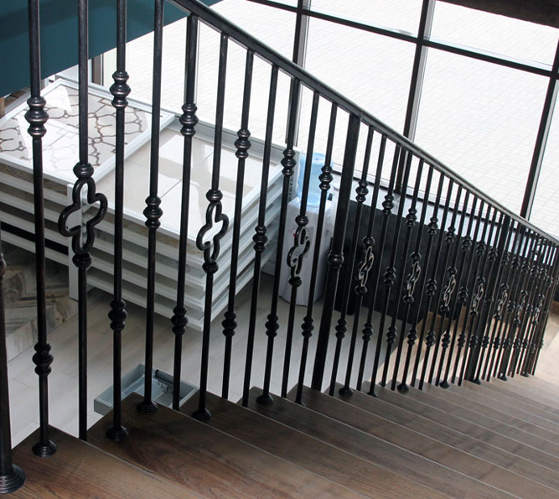
Descrierea produsului
Porti Garduri Balustrade

Slide 6
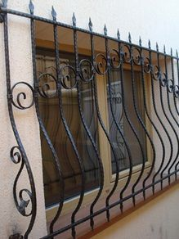
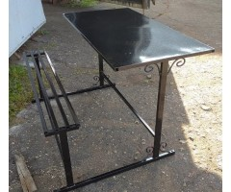
Descrierea produsului
Ferestre Articole din metal

Slide 7
Cine sunt potentialii clienti? Clienții de baza vor fi locuitorii din mun. Chisinau si a subrubiilor cum ar fi: persoanele fizice care detin proprietati in mediul urban și rural; firme ce isi desfasoara activitatea in mediul rural si urban ; institutii publice ; alți doritori de a comanda produsele companiei noastre.

Slide 8
Analiza SWOT
Puncte forte 1.Personal calificat 2.Utilaj necesar 3.Calitatea serviciilor 4.Preturi accesibile 5.Efectuarea lucrarilor in timp | Puncte slabe 1.Insuficienta mijloacelor financiare 2.Promovarea slaba 3.Posibil un numar redus de clienti la inceput
Oportunitati 1.Amplasarea favorabila 2.Concurenta relativ mica 3.Posibilitatea de extindere | Amenintari 1.Inflația 2.Prețurile mai reduse la concurenți

Slide 9
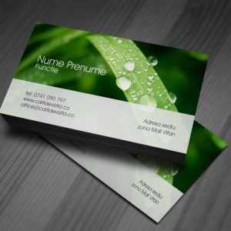
Promovarea întreprinderii
Foarte mulți oameni sunt informați
Toți oamenii au număr de contact
Informații detaliate despre întreprindere
Oformarea unui panou publicitar
Promovarea pe rețele de
socializare
Crearea cărților de vizită
Reclama o va vedea orce persoană ce se foloseşte de reţelele de socializare.
Vor fi la îndemîna clienţilor ori de cîte ori vor avea nevoie

Slide 10
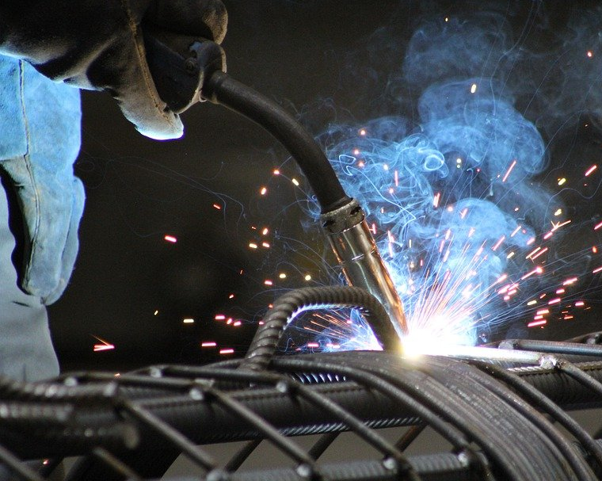
Planul operațional
Procesul tehnologic
1)Pregatirea formelor pentru confecțiile din metal
2)Pregatirea materiei prime
3)Inițierea procesului de sudare
4)Ajustarea confecțiilor conform formelor stabilite
5) Răcirea și șlefuirea confecțiilor
6) Vopsirea confecțiilor
7) Depozitarea confecțiilor din metal

Slide 11
Planul operațional
Camera 1
pentru sudare
Camera 2
pentru sudare
Camera 3
pentru sudare
Intrare
Ieșire
Intrare
Ieșire
Locul de muncă al administrator
Camera pentru vopsire
Depozit
Vestiar

Slide 12
Resursele necesare
In cadrul intreprinderii vor activa 4 persoane, antreprenorul si 3 muncitori calificati.
Antreprenorul va conduce intreprinderea, el va fi preocupat de asigurarea cu materiale necesare, materie prima si transportul acesteia, deservirea clientilor si de evidenta contabila
Produsele vor fi confectionate de 3 muncitor calificati cu o categorie inalta de sudare si prelucrare a metalului.
Antreprenorul-directorul | Sadovnic Constantin | 10000 lei
Sudor | Gore Ion | 8000 lei
Sudor | Agachi Artur | 8000 lei
Sudor | Oboroceanu Ion | 8000 lei

Slide 13
Resursele necesare
Sursele financiare si destinatia lor
Pentru realizarea obiectivului propus necesita o investitie de 80000 lei din care:
30000 lei-capital propriu
50000 lei –credit bancar cu termen de 3 ani si rata anuala a dobinzii de 15%.
Tot utilajul va fi cumparat de la magazinul Volta www.volta.md.

Slide 14
Mulțumesc pentru atenție

